Slide 1
Atelier chaîne d’impression 3D open-source
Osez l’économie de demain
20/11/2015
Centre des congrès de Metz

Slide 2
Qui nous sommes ?
Association TechTic&Co
Thilab : Fablab de la région thionvilloise
Chaîne d’impression ?
Ensemble des outils numériques nécessaire pour réaliser l’impression d’un objet en 3D
Quelles étapes pour imprimer ?
Scanner / Modéliser
Exporter en STL
Générer du GCODE
Imprimer

Slide 3
Scanner
Techniques existantes
Prises de photos simultanées ou non sous tous les angles d’un objet puis reconstruction via des algorithmes d’analyse d’image. En couleur avec les textures.
Projection de lignes / texture sur un objet puis reconstruction selon le principe des courbes de niveau. Sans couleur et sans texture.
Mélange des deux : meilleures résolution et en couleur/texture
Palpation: un palpeur monté sur un bras robotisé touche l’objet en de nombreux points. Le nuage de points généré permet de reconstituer l’objet en 3D
Les avantages
Pas besoin de modéliser
Possibilité de recréer les textures de l’objet à l’écran
Inconvénients
Les objets creux ne peuvent être modélisés
Les scanners haute résolution sont très chers
Les scanners bas de gamme ne produisent pas des modèles de bonne qualité
Retravailler un objet scanner n’est pas forcément simple
Les petits objets aux formes géométriques ne sont pas correctement rendus

Slide 4
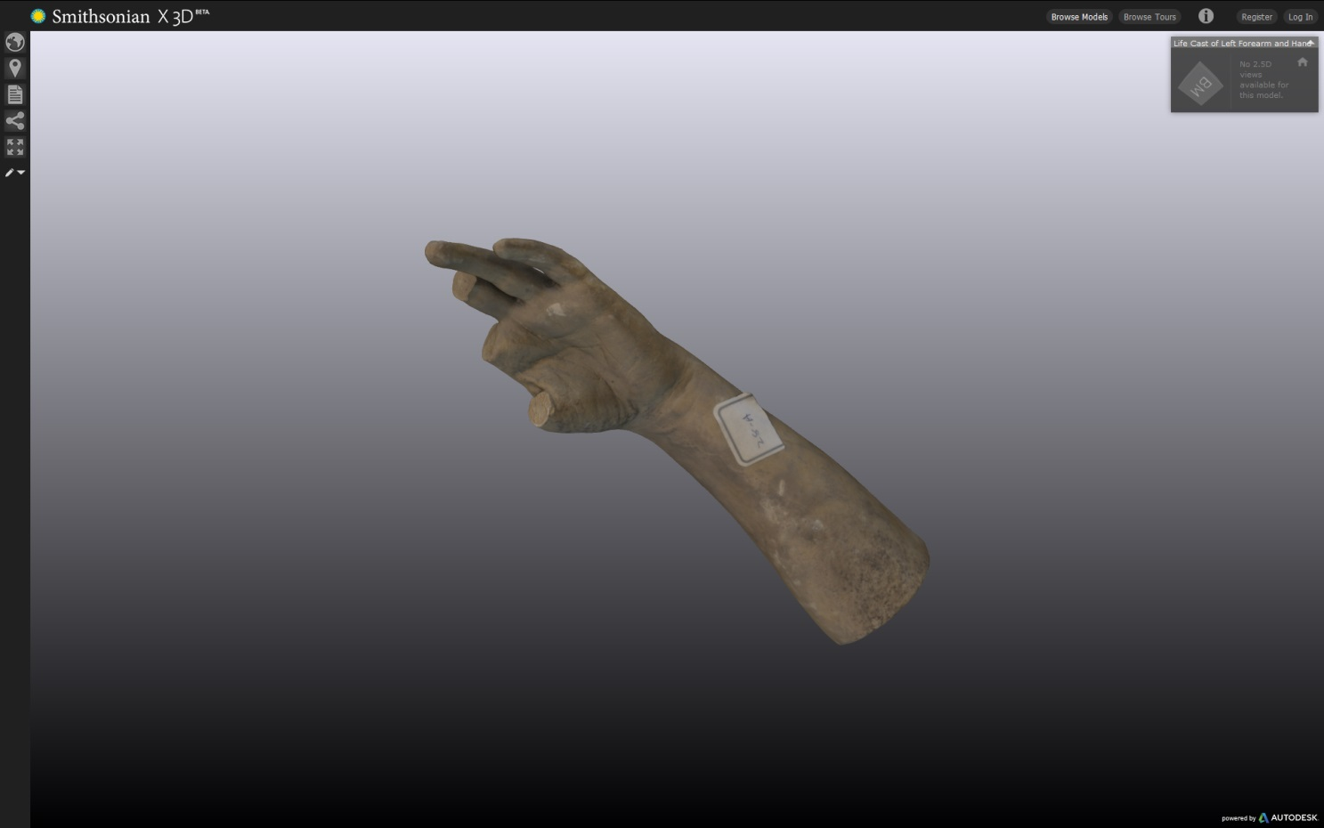
Exemples de scan 3D :
http://3d.si.edu/browser

Slide 5
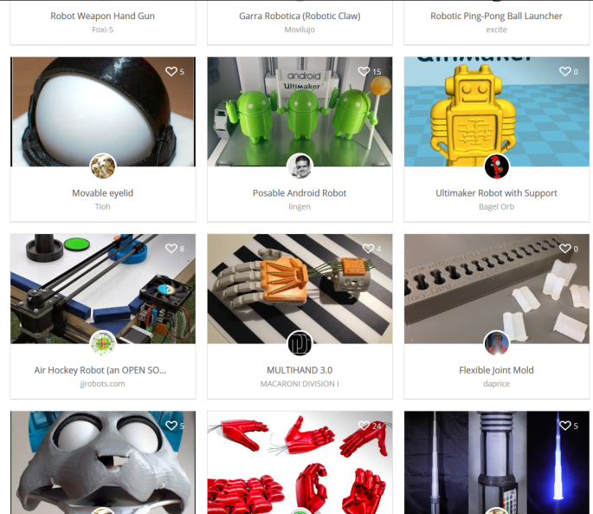
Modéliser
La méthode classique : Sketchup, Blender, LibreCAD, FreeCad
La méthode mathématique : OpenScad et dérivés
La fusion de modèles : Meshmixer (gratuit mais pas open source)
Le téléchargement via les plate-formes gratuites ou non : Thingiverse, YouMagine …

Slide 6
Méthode classique : Sketchup
Logiciel de modélisation traditionnel. On utilise la souris pour dessiner des formes.
Nous avons choisi ce logiciel car il est relativement facile d’accès … hélas il n’est pas open-source (mais il est gratuit dans sa version de base).
Le logiciel, contrairement à ses homologues, ne permet que de créer des ‘primitives’ en 2D (carrés, rectangles). Ces formes sont ensuite ‘extrudées’ pour former des objets en 3D.
Il offre de nombreuses aides à la modélisation et permet de commencer la modélisation avec une courbe d’apprentissage assez simple.
Bon outil pour le design d’un objet à partir de rien, pour la création d’objets à intégrer à Google Earth … un peu moins bon pour l’impression 3D

Slide 7
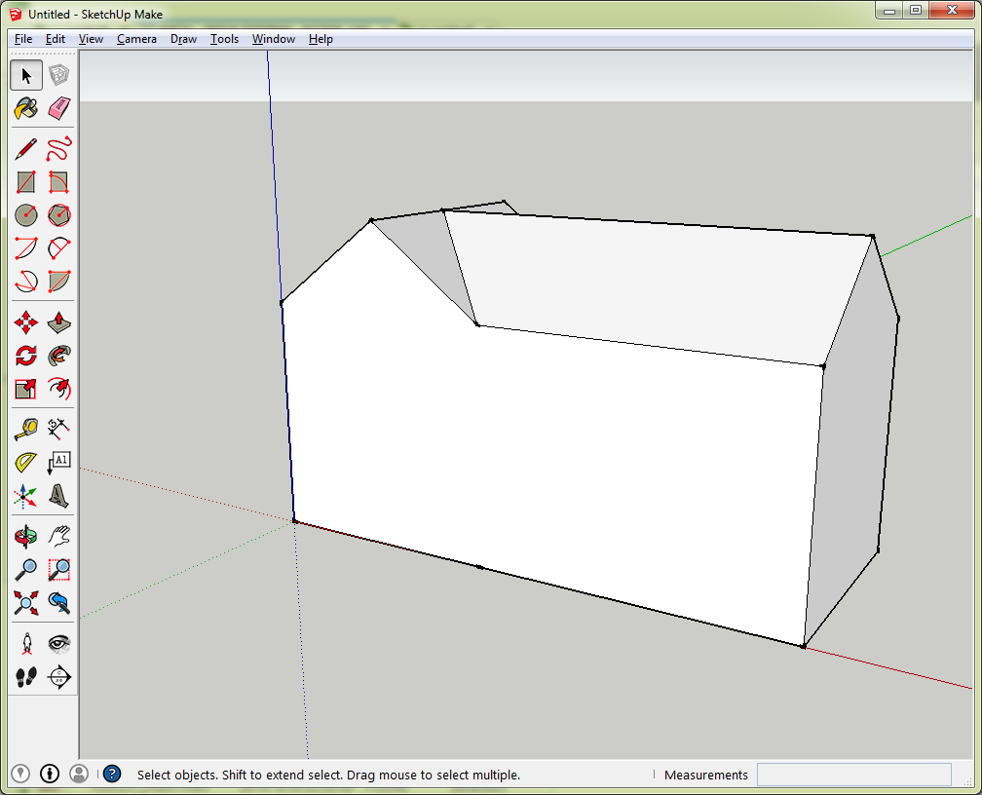
Sketchup – exemple de modélisation
Nous allons utiliser sketchup pour faire cette forme très simple :

Slide 8
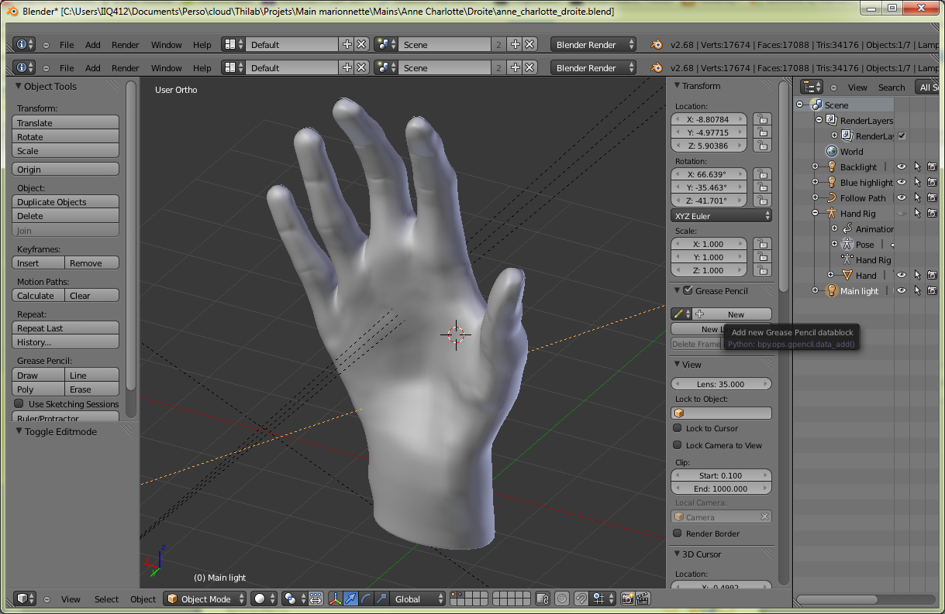
Méthode classique : Blender
Outil libre et gratuit de modélisation 3D. Il est très complet et très puissant. Il sert à la fois pour faire de l’image de synthèse, de l’animation 3D, du rendu photo-réaliste et plein d’autres choses dont l’impression 3D.

Slide 9
OpenScad
Outil libre et gratuit qui permet de définir un objet en 3D par des fonctions mathématiques. Ce qui semble être assez repoussant se révèle après quelques heures d’apprentissage comme un outil très puissant pour la création numérique (pas seulement la 3D).
Les formes 2D peuvent être extrudées pour faire un objet 3D (comme dans Sketchup)
Les formes 2D et 3D peuvent être additionnées (union() ), soustraites (difference()).
On peut également extraire l’intersection de deux formes (intersection()).
Les primitives 3D sont : Le cube (cube()) Le cylindre (cylinder()) La sphere (sphere()) Le Polyhèdre (polyhedron()) | Les primitives 2D sont : Le carré (square()) Le cercle (circle()) L’ellipse (ellipse()) Le poygon (polygon())

Slide 10
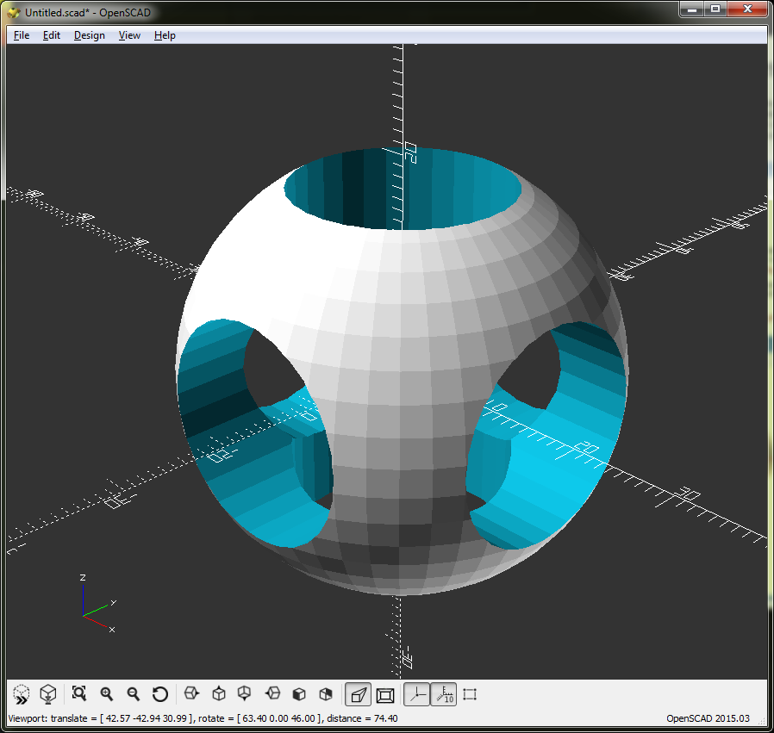
OpenScad : exemple de modélisation
Nous allons utiliser OpenScad pour faire cette forme très simple :
difference() {
sphere($fn=48,r=20);
cylinder(h=40, r=10, center=true);
rotate([90,0,0]) cylinder(h=40, r=10, center=true);
rotate([90,0,90]) cylinder(h=40, r=10, center=true);
}

Slide 11
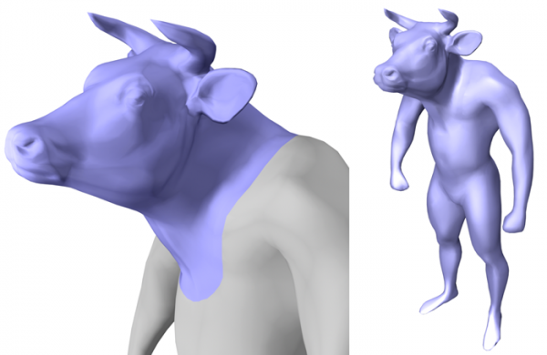
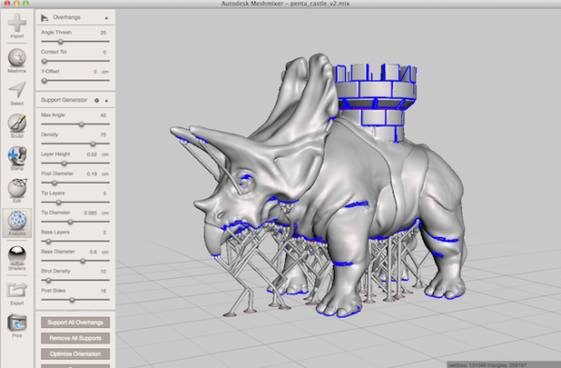
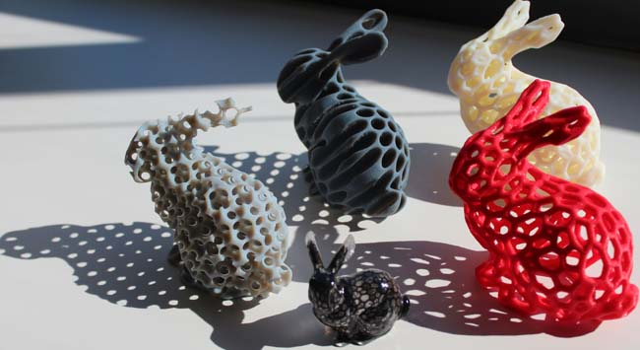
Meshmixer

Slide 12
Export STL
L’export STL est l’étape indispensable à réaliser avant de pouvoir imprimer un objet en 3D. Le format STL est une description de votre objet sous forme d’un ensemble de triangles interconnectés.
Ce qui marche très bien pour un objet géométrique comme une boite, semble moins adapté pour les formes ‘organiques’. Mais cela dépend de la taille des triangles …
L’export STL est disponible nativement dans OpenScad et Blender et doit être rajouté via un plugin gratuit dans la version gratuite de Sketchup.

Slide 13
Génération du GCODE
Le GCODE est un format de fichier qui est utilisé pour de nombreuses machines numériques et pas seulement pour les imprimantes 3D. Il transmet au moyen de codes l’ensemble des opérations que doit effectuer une machine. Ce GCODE est fourni à la machine numérique qui se contente de le lire et d’effectuer séquentiellement l’ensemble des opérations demandées.
Exemple :
M109 S200.000000
; -- START GCODE --
;Sliced at: Sun 01-11-2015 17:15:25
;Basic settings: Layer height: 0.3 Walls: 2 Fill: 0
;Print time: 1 heures 55 minutes
;Filament used: 8.036m 23.0g
;Filament cost: None
;M190 S70 ;Uncomment to add your own bed temperature line
;M109 S200 ;Uncomment to add your own temperature line
G21 ;metric values
G90 ;absolute positioning
M107 ;start with the fan off
G28 X0 Y0 ;move X/Y to min endstops
G28 Z0 ;move Z to min endstops
G1 Z15.0 F1200 ;move the platform down 15mm
G92 E0 ;zero the extruded length
G1 F200 E5 ;extrude 5mm of feed stock
G92 E0 ;zero the extruded length again
G1 F10200
;Put printing message on LCD screen
;M117 Printing...
; -- end of START GCODE --
;Layer count: 338
;LAYER:0
M107
G0 F10200 X136.917 Y88.359 Z0.300
G0 X137.496 Y88.938
;TYPE:SKIRT
G1 F1800 X136.917 Y88.359 E0.04085
G1 X139.096 Y86.177 E0.19470
G1 X139.096 Y85.977 E0.20468
G1 X141.252 Y83.821 E0.35679
G1 X141.653 Y83.621 E0.37915
G1 X142.278 Y82.997 E0.42321
G1 X142.875 Y82.798 E0.45461
G1 X143.618 Y82.057 E0.50696
G1 X145.620 Y82.057 E0.60684
G1 X145.679 Y81.998 E0.61100
G1 X147.892 Y81.257 E0.72743
G1 X150.397 Y81.257 E0.85241
G1 X152.612 Y81.997 E0.96892
G1 X152.811 Y82.195 E0.98292

Slide 14
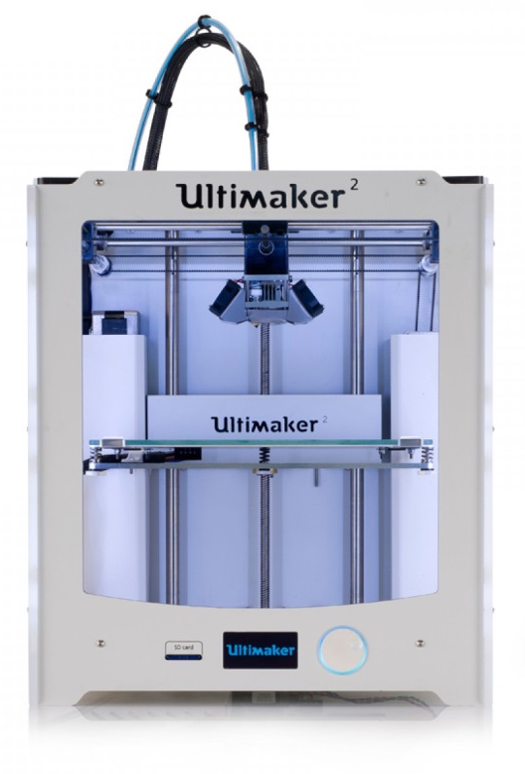
GCODE : Les outils libres
Cura : Logiciel open source édité pour l’Ultimaker par le fabriquant. Logiciel qui essaye de conserver une certaine simplicité en fournissant des profils pour de nombreuses imprimantes
Repetier-Host :
Logiciel d’origine allemande édité par Repetier.com
Logiciel très complet et un peu difficile d’accès pour les débutant
Octoprint :
Logiciel basé sur un serveur Web qui permet par exemple de l’installer sur un petit ordinateur et de contrôler son imprimante à distance.

Slide 15
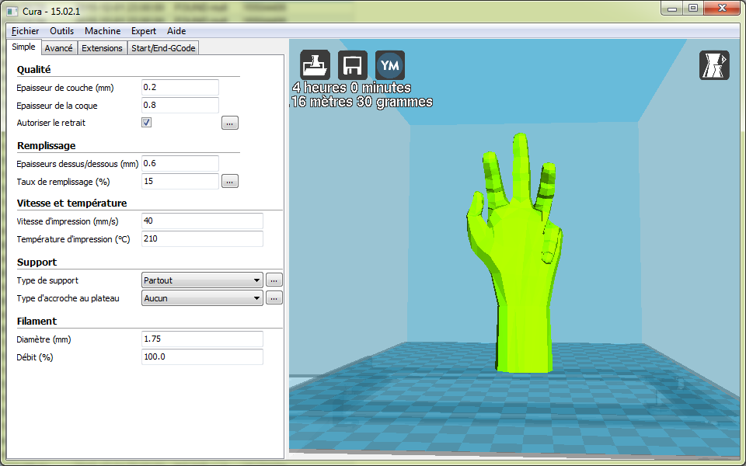
Cura

Slide 16
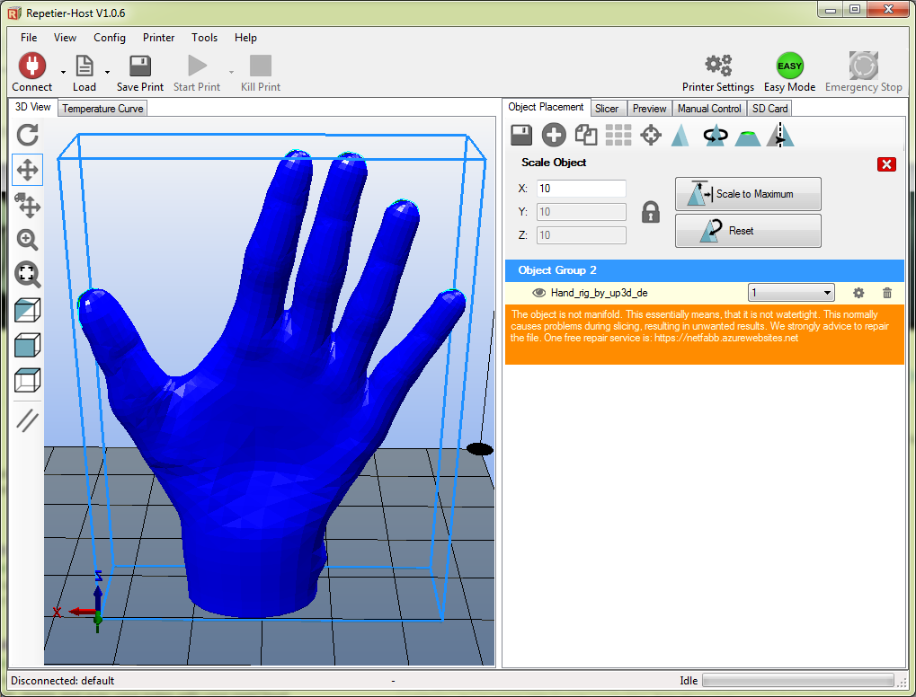
Repetier-Host

Slide 17
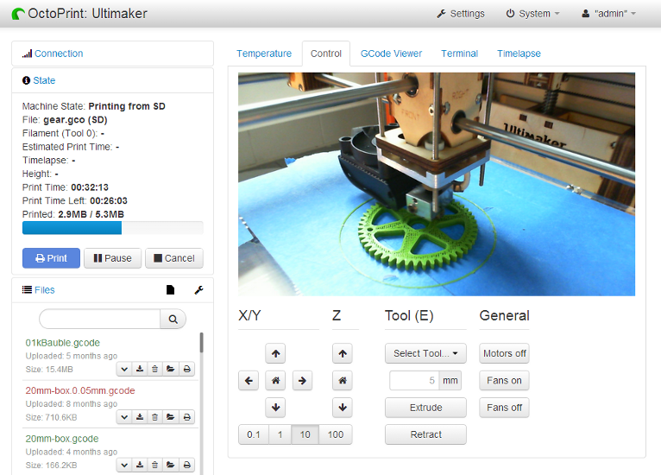
Octoprint

Slide 18
L’impression 3D
Les technologies
Dépôt de filament
Dépôt de poudre : frittage laser (SLS)
Résine solidifiée par lumière UV : Stéréolithographie
… quelques autres (PolyJet, Electron Beam Melting …)
Les difficultés
Elles sont nombreuses et le débutant est vite confronté à ses premiers échecs
C’est lent
Ca coute cher (l’imprimante et le filament – sans parler des autres technologies)
La configuration du logiciel (Cura, Repetier …) n’est pas toujours facile car les paramètres changent en fonction du filament et de la pièce à imprimer
Le moindre problème pendant l’impression peut ruiner plusieurs heures de travail

Slide 19
Problèmes récurrents
L’adhésion de la pièce au plateau : colle UHU, Kapton, adhésif bleu, laque pour cheveux, plateaux spéciaux, plateau chauffant
La température d’extrusion du plastique : diffère d’un filament à l’autre (au sein d’une même marque également)
Le bouchage de la buse d’impression : petites particules dans le filament ou sur le filament
La mauvaise adhésion d’une couche à l’autre (lié à la température d’impression) : provoque des décollements de couches qui nuisent à l’esthétique ou qui provoquent des collisions avec la tête d’impression -> décollement de la pièce ou décalage dans l’impression
Le plantage de l’imprimante ou la coupure d’électricité (ou encore la mise en veille de l’ordinateur …)
La fin de la bobine de filament
L’utilisation controversée de l’ABS dont les vapeurs pourraient potentiellement être toxique …
Description, analyse et conseils relatifs aux problèmes d’impression :
https://www.simplify3d.com/support/print-quality-troubleshooting/

